Slide 1

MADP
제품소개서

Slide 2

플랫폼 도입의 필요성
1. 모바일 앱 환경 변화
2. 모바일 앱 개발 시 고려해야할 사항

Slide 3
1. 모바일 앱 환경변화 – “비즈니스 변화”
포스트코로나, 비대면(Un-tact) 서비스 활성화로 앱 비즈니스 성장 - ”Mobile Fisrt Generation”
2023년 전 세계 모바일 사용자 지출 예상은 9,352억 달러로 지난 3년간 성장률은 45%이며, 앱스토어를 통해 앱을 다운받은 수 또한 지속적으로 증가하고 있으며,
코로나19 사태 이후로 재택근무, 사회적 거리두기 등 언택트(Untact) 문화 정착, 이를 계기로 모바일을 통해 많은 비즈니스가 창출, 소비되고 있는 추세입니다.
모바일 앱을 통한 지출
모바일 사용량이 증가함에 따른 사용자 지출 증가
글로벌 앱 디운로드
전 세계적 모바일 앱 사용량 증가
(단위 : 10억 달러)
(단위 : 10억 건)
출처 : Statista.com, World Mobile Market Report 2014-2023
출처 : App Annie 2020 모바일 현황 보고서

Slide 4
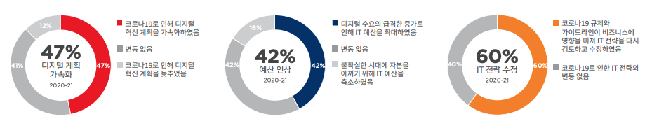
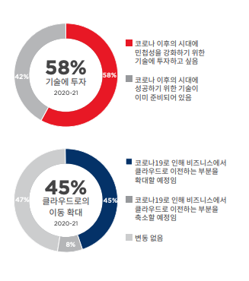
1. 모바일 앱 환경변화 – “비즈니스 변화”
IT 전략과 투자를 포함 모바일 비즈니스의 가속화 – “DX(Digital Transformation)”
코로나 19 팬데믹은 IT 전략과 투자를 포함하여 모바일과 여러 비즈니스 영역에 디지털 혁신 가속화 “DX(Digital Transformation)”를 가져왔고,
그에 따라 IT 전략을 재검토 수정하면서 민첩성과 유연성으로의 투자 방향에도 변화를 가져왔습니다.
디지털 혁신 가속화
민첩성과 유연성에 투자
출처 : equinix 2021

Slide 5
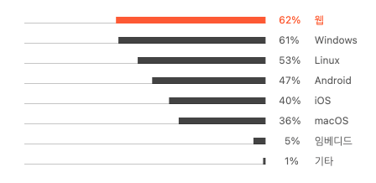
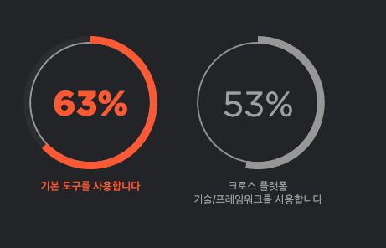
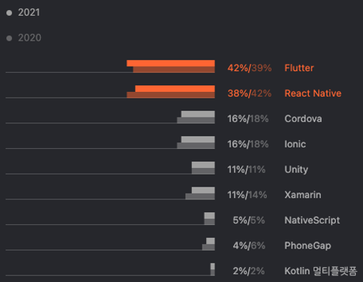



1. 모바일 앱 환경변화 – “개발 트랜드 변화”
네이티브(AOS,iOS) 개별 관리가 아닌 One Source Multi Use 방식 – “Cross Platform”
Step1. 크로스 플랫폼 소프트웨어 개발 시 대상 플랫폼은 무엇인가요?
Step2. 어떤 개발도구와 모바일 프레임워크를 사용하시나요?
React Native, Flutter와 같은 모바일 개발환경의 크로스 플랫폼으로 지속적인 변화
크로스 플랫폼 앱의 장점
- 네이티브(AOS, iOS) 앱 개발인력 각각 모두 비용과 시간 소요 한 가지의 코드로 2가지 앱 개발 개발 시간과 비용 절감, 신속한 환경변화 대응
크로스 플랫폼 앱의 단점
- 기존 네이티브 앱의 동적인 요소 퍼포먼스 100% 구현불가 - 네이티브 앱에 비해 성능 저하, 라이브러리가 다양하지 않음 - OS 업데이트 및 기능이 추가 시 업데이트 지연 발생 가능
비교 대상 크로스 플랫폼
Javascript Code based
Native Code based
Javascript Code based
출처 : jetbrains

Slide 6
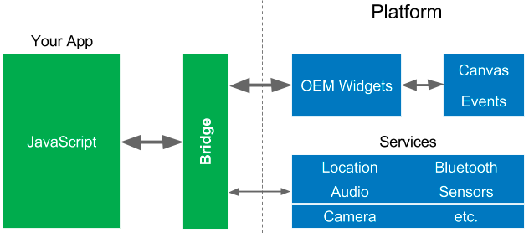
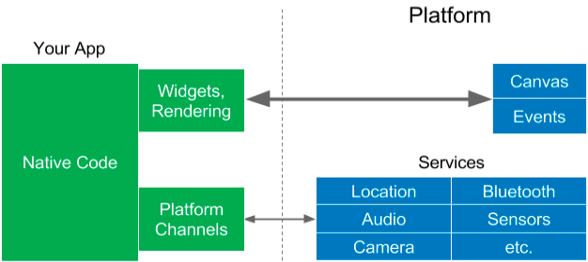
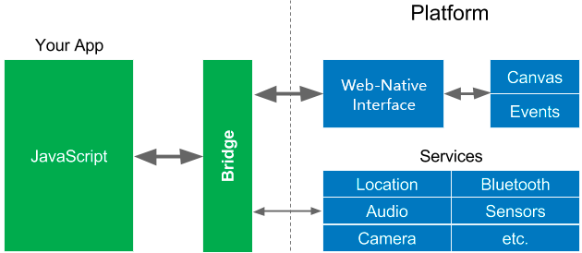
2. 모바일 앱 개발시 고려사항 – “개발 방법론”
비즈니스&개발 트랜드& 비용 부분 등 전체적으로 범용적 개발 방식 – “Productivity Value”
 | React Native | Flutter | Morpheus MADP
아키텍처
특징 | OS에 종속적이지 않아, 플랫폼에서 자유로움 Component기반으로 기능을 분리해 재사용할 수 있는 구조로 재사용 과 생산성이 높음 다른 framework나 라이브러리와 병행해서 사용 가능 OEM Widgets 때문에 초기 로딩 시간이 길어 속도가 느림. (OEM Widgets 란 Native 환경에서 생성되는 UI IOS - BottomSheet, Android : BottomNavigationView) 보여지는 부분에만 관여하기때문에 데이터 모델링, Routing, Ajax 등등의 기능을 제공하지 않음 | OEM Widgets를 사용하지 않고 Dart 도입으로 속도 해결 Native 및 Hybrid APP 모두 개발 가능 앱 개발을 단순화하고 빠르게 만듦 확장성(Scale) : 백엔드로 Firebase를 사용 Dart 언어를 배워야 함 앱 바이너리 사이즈가 큼 써드파티 라이브러리 부족 랜더링 및 사용자 환경에 따라서 한글 폰트의 깨짐 현상 Dart는 ahead of time (AOT) 를 통해 각각 플랫폼의 네이티브로 컴파일 | Hybrid App 개발 방식 내장 Webkit으로 표준 웹 개발방식으로 구현 가능 (Web- Native Interface API 제공) 리소스 배포 및 이력관리를 위한 백오피스 제공 통합개발환경(IDE)를 활용한 Low-Code 개발방식 으로 빠른 네이티브 영역 개발 가능 구글/애플 스토어와 같이 별도 앱 배포를 위한 심사 없이 자체 사용 가능한 APP Store 제공 다수의 국내 유수 3rd Party 보안 솔루션 Plug-In 제공 운영 기술지원 및 유지보수 대응

Slide 7
2. 모바일 앱 개발시 고려사항 – “개발언어와 인력수급”
개발언어의 범용성에 따른 유연한 인력수급과 ROI 개선 – “Cost Value”
가장 많이 사용하는 개발언어
(단위 : %)
개발자 직군 분포
(단위 : %)
Java
백엔드
JavaScript
풀스택
C++
하이브리드 앱 개발언어
프론트엔드
Python
모바일
범용적 웹 표준 활용 직군
C
데이터&ML전문가
네이티브 전담 직군
SQL
데스크탑 애플리케이션
C#
게임
Kotlin
임베디드 애플리케이션
PHP
네이티브 앱 개발언어
시스템 관리자
Typescript
CTO/CEO
Swift
제품 또는 기술 매니저
Go
교육가
Objective C
기타
0
10
20
30
40
50
60
0
5
10
15
20
25
※ 개발언어의 경우, 네이티브언어 개발자 대비 스크립트 기반 하이브리드 앱 개발자 수급 용이
※ 개발직군 형태의 경우, 대다수 범용적인 웹 표준 기반 언어 직군의 개발자 분포 상위 분포

Slide 8
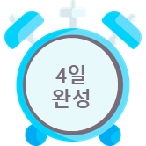
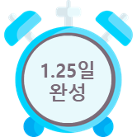

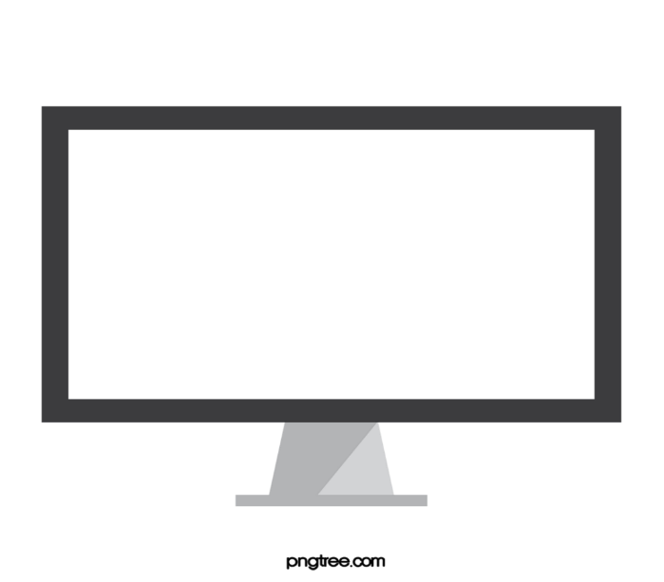
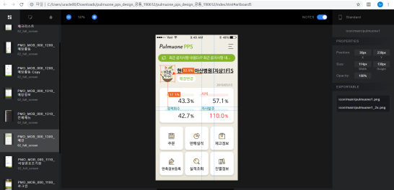
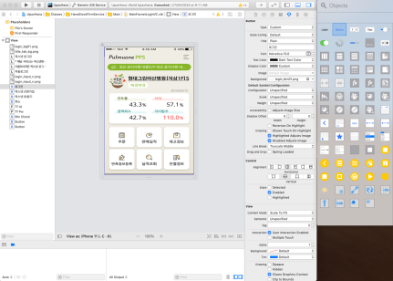
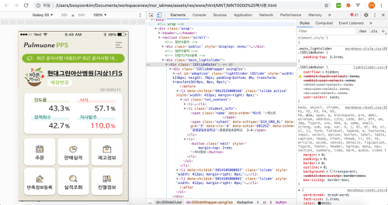
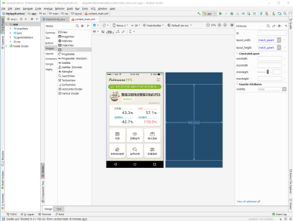
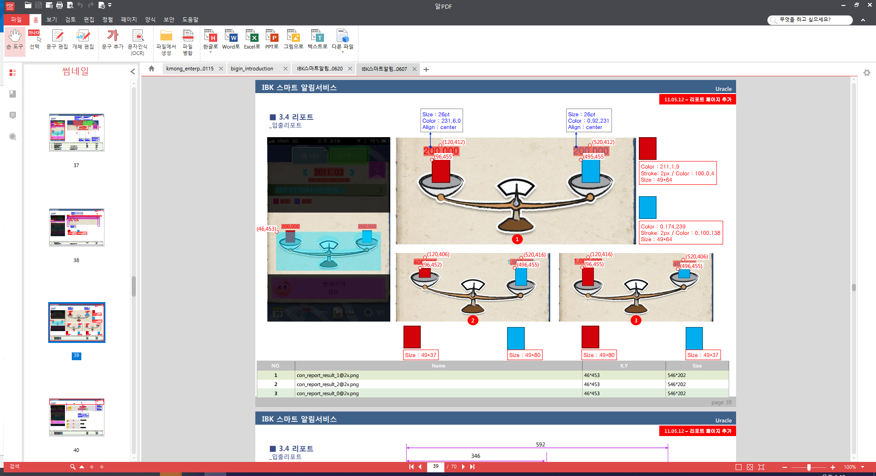
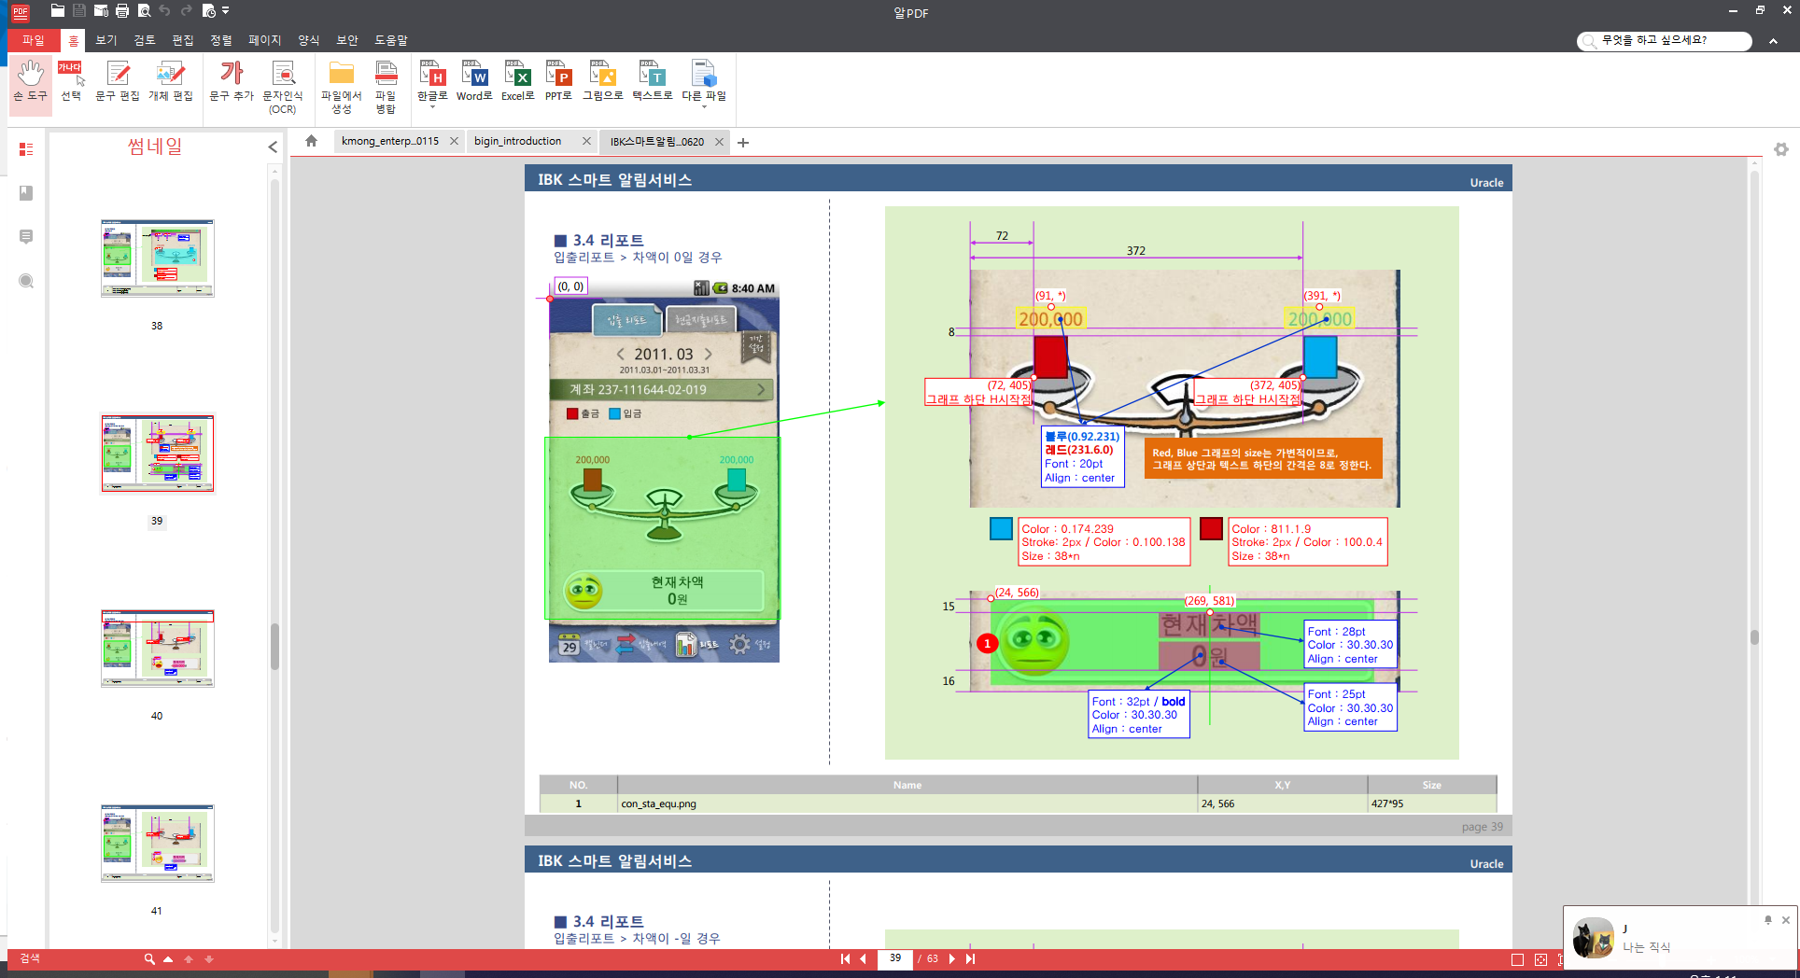
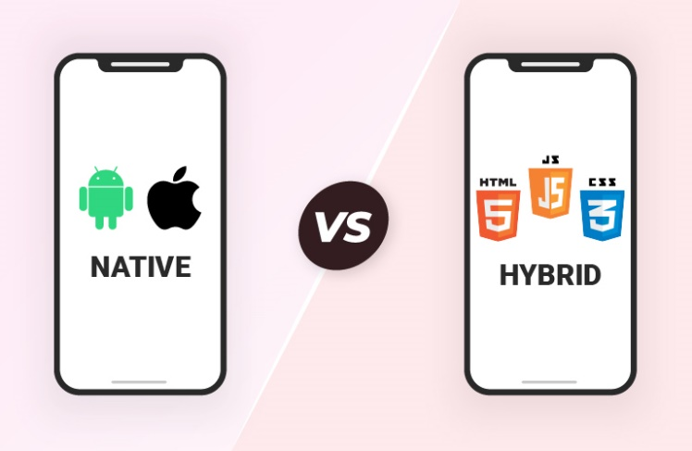


2. 모바일 앱 개발시 고려사항 – “개발 효율성”
빠르고 신속한 모바일 환경변화(기기 및 OS)에 대한 손쉬운 개발 대응 – “Effortless Value”
iOS
해상도 별 제작
Native 방식
퍼블리셔 One Source 반응형 웹화면 개발
Hybrid 방식
개발 효율성 비교 (화면구현 1본 기준)
Android
해상도 별 제작
화면
구현단계
해상도 별 레이아웃 가이드
투입 인력
고급 3명
투입 인력
초·중급 2명
반응형 레이아웃 리소스 제작
Publisher
iOS
Android
OS별
레이아웃 리소스
Publisher
Developer
UI 제작 단계

Slide 9
제품 소개
1. 제품 개요 2. 시스템 구성 3. 제품 특장점 4. 주요기능
5. 기대효과

Slide 10

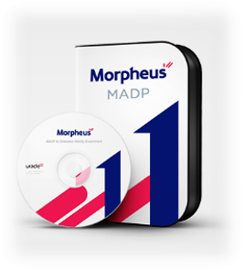


1. 제품 개요
소프트웨어
국내 400여 기업의 레퍼런스의 경험과 노하우가 담긴
국내 No.1 모바일 어플리케이션 개발플랫폼으로 개발 생산성을 향상 시키고 개발 및 운영 프로세스의 혁신을 기대할 수 있습니다.
전자정부 프레임워크 호환성 인증 / GS인증마크 획득
국내 최대의 레퍼런스 (400여 사이트 적용)를 보유한 No.1 MADP
웹 기술 (Html 5, CSS, JavaScript)을 기반으로 앱 개발/운영 가능
개발자들에게 친숙한 이클립스 기반의 통합 개발 환경 (IDE) 제공
MADP
Key Factor
제조사
㈜유라클
버전
v3.0
. 검증된 솔루션
. 효율적인 개발
01
02
국내 판매 및 레퍼런스 No.1 모바일 플랫폼
150여개의 고객 SW 유지보수 제공
개발 IDE를(서버,클라이언트) 통한 생산성 제공
개발자의 접근성을 중시하는 Open Architecture
03
. 비용절감
04
. 발전하는 SW
WEB & APP Cross 개발 및 운영
Native 인력 최소화 개발 및 운영 가능
Cloud 서비스의 SDK와 연계 가능한 Plug-In 제공
AI 및 Blockchain 등의 Micro Service 제공

Slide 11
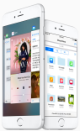


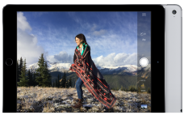



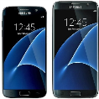

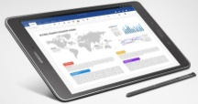
2. 시스템 구성
서비스 구성도
One Source Multi Use 기반, 하나의 소스로 iOS, Android APP, Web을 쉽게 개발, 유지보수, 운영할 수 있도록 돕는 플랫폼입니다
Morpheus MADP(Mobile Application Development Platform)
ADMIN
Device
Client
Server
Integration
Device
iOS
User Interface
Client API
Business Workflow
Legacy
Adapter
IDE
HTML5
Java Script
Image
CSS
서비스 로그인
Request Mapping
SAP
Web-Native
Interface 2.0
Web-Native
Interface 1.0
서비스 API
SOAP
Plug-in
버전 체크
Legacy Integration
Native Framework
Security
Filter
TCP/IP Library
Android
Data Merge/Transform
Core Library
EXT
EXT2
EXT1
File Upload/
Download
DB
Plug-in I/F
Resource
Update
Response Generation
RESTful XML
앱관리
리소스 관리
통계/리포트
앱 스토어
앱 위변조
PUSH/UMS
프로젝트관리
라이브러리관리
빌드/배포
Low-code
애뮬레이터
기술지원봇
…
…
QR
카메라
간편인증
SNS연동
Ai kit
Push
…

Slide 12
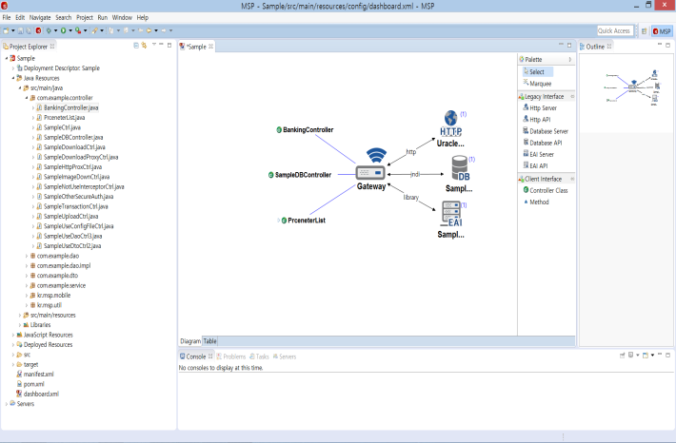
2. 시스템 구성
아키텍처
전자정부 프레임워크와 호환 및 Server 및 Client와 통합개발환경(IDE), Browser emulator로 구성 되어 있으며, 기업 환경에 따라 개발 Template 과 Plug-in을 제공합니다.
Morpheus Client
Morpheus Server
User Interface
Control & Service Layer
HTML(5)
JavaScript
Image
CSS
Resource Integration Manager
Legacy Integration Manager
Web-Native Interface 1.0
Deploy Management
Security Management
Controller Generator
HTTP/SOAP/JSON
Web-Native Interface 2.0
Download Management
Resource Management
Legacy Data Extractor
DB/EAI
Integration Rule Manager
TCP/IP
Native 프레임워크
App Integrity Manager
SAP/Web/Service
EXT
Hashcode Manager
Integrity Checker
API Auto Generator
Adapters Set
Core Library
EXT3
EXT2
EXT1
Biz Layer
Plug-in I/F
Access Control
Statistic
Biz Logic Manager
Transaction Manager
Administrator
App 등록 / 버전관리
사용자 권한관리
사용량 통계
시스템 관리
Morpheus
Client IDE
Wizard
Editor
Server
IDE
Wizard
Legacy Toolkit
Dashboard
Emulator
Debugger
Resource Manager
Export

Slide 13


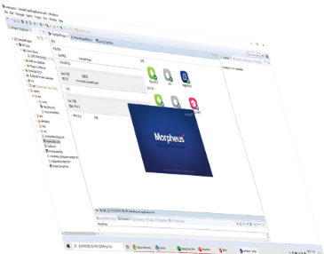
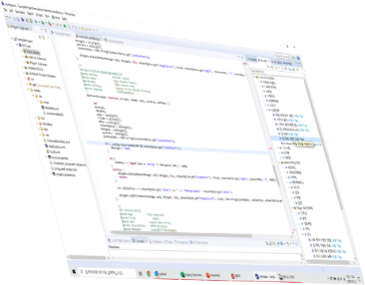
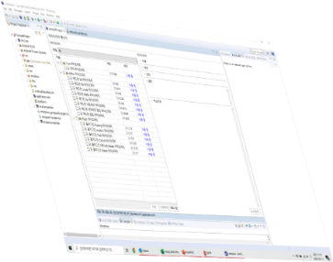
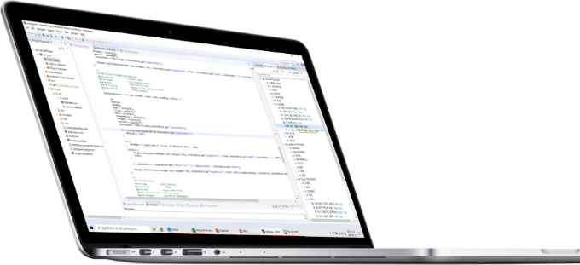




3. 제품 특장점
모바일 어플리케이션 개발 플랫폼
모바일 기반의 서비스 확대를 위해 모바일 플랫폼을 통해 서비스 개발 / 운영 / 보안 환경을 제공하며, 운영 효율성, 확장성 등을 고려한 모바일 시스템 구성을 지원합니다.
One Source Multi Use
손쉬운 운영 및 배포 - 앱스토어 제공
하나의 소스코드로 다양한 OS 어플리케이션 개발
다양한 단말기의 화면 해상도 동시 지원
UI구성 및 Contents 내용을 실시간 업데이트
앱 배포없는 업데이트 가능, 적용시간 최소화
Hybrid Platform
효율적인 개발환경(Low-Code)
Native의 동작속도와 Web의 UI구성 편의성을 결합
모바일 Web에서 구현하기 어려운 다양한 기능과 화면지원
HTML, Java Script기반으로 구성되어 개발인력 확보 용이
수만은 레퍼런스를 통해 다양한 컴포넌트 보유
HTML 컴포넌트 Drag & Drop 방식
Code Snippet Creator / 미리보기 / 테스트
Plug-In 구조의 Library
라이브러리 매니저 Plug-In 지원
손쉬운 네이티브 관련 기능 탑재
개발 편의성을 위한 Sample Code 제공
통합 개발 환경(IDE) 제공
Full Stack 비주얼 개발 가능
Low-code 개발 도구, gradle 빌드 환경
통합 개발/테스트 환경 제공(PC 에뮬레이터, 디버거 제공).

Slide 14
3. 제품 특장점
Native 개발 지원
하나의 소스로 iOS와 Android에서 요구되는 Native의 요건을 충족합니다. iOS, Android에서 Interface하는 Core Library에서 각 OS 에 대응하는 구조로 이루어져 있습니다.
Morpheus Client
Core Library
확장 Plug In I/F
User Interface
HTML(5)
JavaScript
Image
CSS
Encryption & Decryption
Network Manager
Common Handler
지문인식 간편 인증
Web-Native Interface 1.0
Parameter Manager
Controller
Interface Manager
음성인식
Web-Native Interface 2.0
History Manager
Resource Update
Manager
Plugin Manager
이미지 인식
Native 프레임워크
Device Manager
Zip
Activity Manager
AI 엔진 연계
Core Library
EXT
EXT3
EXT2
EXT1
Data Handler
Web View
DB
챗봇 연계
Plug-in I/F
Web Server
File Manager
Pop Up
명함인식
Media
Logger
Multi Manager
......
Morpheus
Client IDE
iOS API
AOS API
Wizard
Editor
Emulator
Debugger
OS제조사의 Gold Master 버전에 대한 Test를 통하여 2주 이내에 신규 OS에 대한 Patch 배포
상용 OS 이전에 모든 서비스에 대한 플랫폼 Upgrade로 실 서비스에 문제가 없도록 대응하는 체계 구축

Slide 15





3. 제품 특장점
로우코드(Low Code) 개발 지원
비주얼 풀스텍 개발 환경의 로우코드(Low Code) 개발 지원을 통해 응용 프로그램 설계, 코딩, 배포 및 관리하기 위한 시각 기반의 통합 개발 환경(IDE)으로, 기존 MADP의 개발, 유지보수, 운영 면에서 불편한 요소들을 개선하기 위해 발전된 플랫폼 입니다.
# 로우코드 개발 플랫폼 이란?
복잡한 코딩 과정을 단순화 하여 Drag&Drop으로 누구나 애플리케이션을 신속히 개발할 수 있는 비주얼 풀 스택 개발 플랫폼
# 왜 로우코드 개발 플랫폼을 도입해야 할까요?
첫째, Native 개발자와 Service 개발자 모두가 코드를 한 줄 한 줄 작성하지 않고 모두가 앱을 더 빠르게 빌드하고자 할 경우
둘째, 개발 표준화, 프로세스 통합, 시간 절약을 위한 자동화 등 기업 및 개발자들의 많은 요구사항 해결이 필요할 경우
* 출처 : Microsoft
셋째, 신규 개발 및 운영/유지보수 비용과 시간을 절약하고 생산성을 높이고자 할 경우

Slide 16
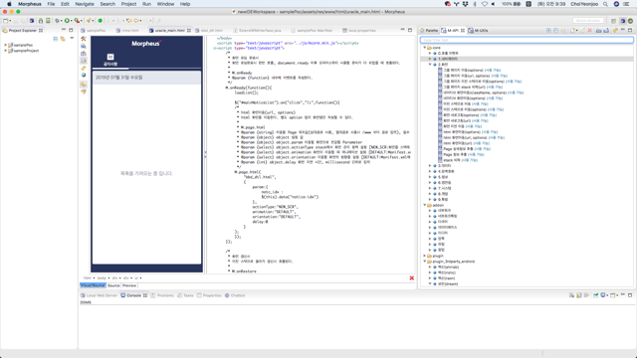
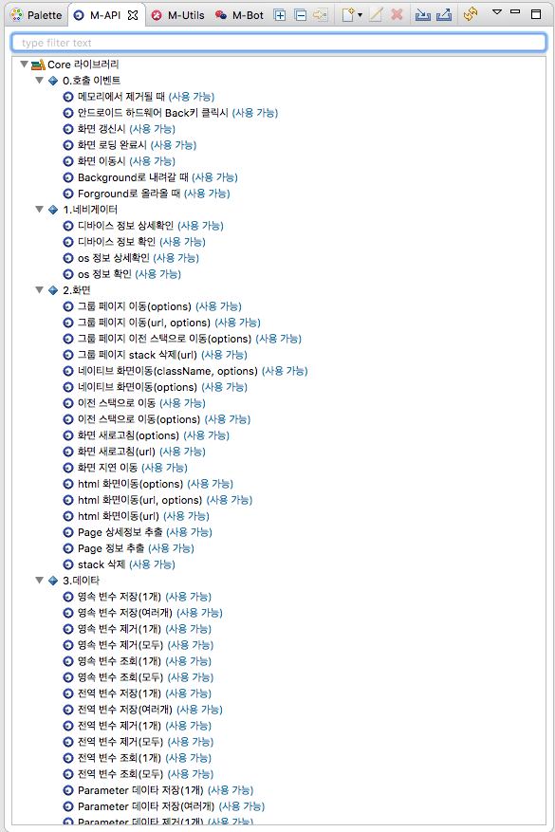
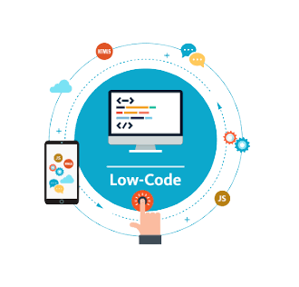
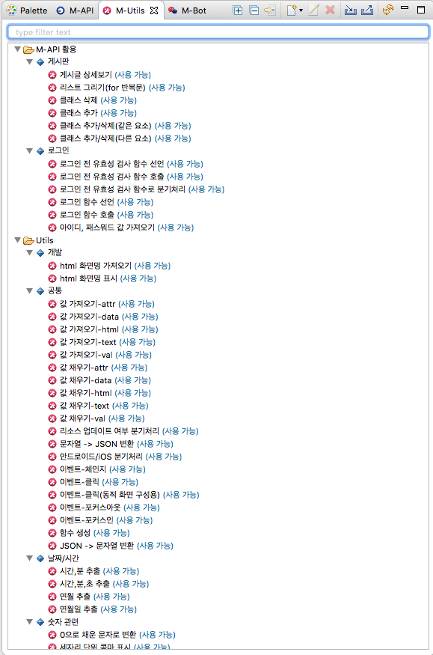
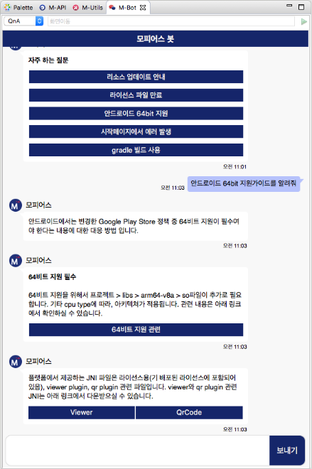
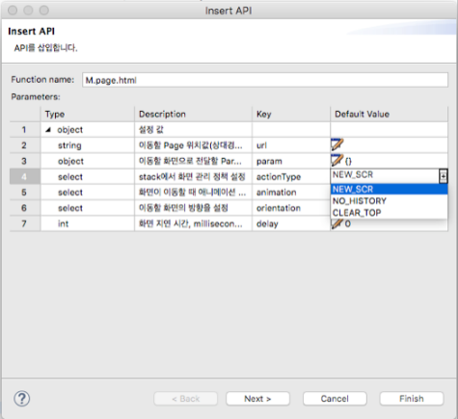
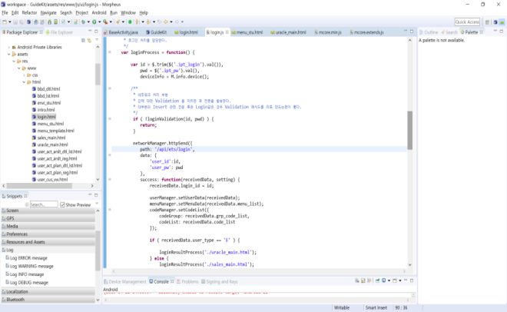
3. 제품 특장점
로우코드(Low Code) 개발 지원
비주얼 풀스텍 개발 환경의 로우코드(Low Code) 개발 지원을 통해 응용 프로그램 설계, 코딩, 배포 및 관리하기 위한 시각 기반의 통합 개발 환경(IDE)으로, 기존 MADP의 개발, 유지보수, 운영 면에서 불편한 요소들을 개선하기 위해 발전된 플랫폼 입니다.
API
통합 개발 환경(IDE)
Util 함수
① Drag&Drop
· 총 74개의 카테고리, 528개의 로우코드 제공 · 기본 제공 소스 + 프로젝트 진행 간에 자주 사용하는 소스를 로우코드로 등록 및 사용
· UI 템플릿화 및 3rd Party API 및 기술지원
② 속성값 입력
③ 소스코드 자동생성
기술지원 봇

Slide 17

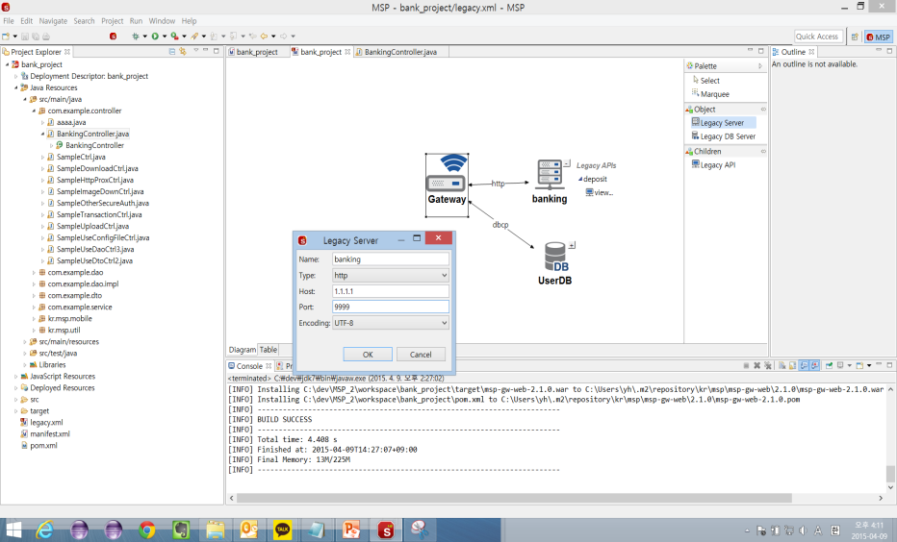









3. 제품 특장점
레거시 개발 인터페이스 지원
다양한 Legacy에 대한 Adaptor를 보유하여 빠르게 Interface를 셋팅 할 수 있으며, 이후 Server IDE를 통하여 개발의 표준화 및 생산성 (60%)을 향상 시킵니다.
JOC for SAP
Enterprise Legacy Adaptor 보유
Server IDE를 통한 빠른 개발
HTTP, TCP/IP, SOAP
HTTP, TCP/IP, SOAP
DASH BOARD
HTTP, TCP/IP, SOAP
Legacy API 연동 및
DB연동
컨퍼넌트
HTTP, TCP/IP, SOAP
HTTP, TCP/IP, SOAP
HTTP, TCP/IP, SOAP
HTTP, TCP/IP, SOAP
서버 프로젝트 생성 → 운영환경 셋팅 → 라이브러리 업데이트 → 비즈니스로직 구현 (연동 Legacy 정보/전문 등록 → 기본 소스 자동 생성 → Biz Logic 구현 → Deploy)→ 빌드/배포
서버 개발 표준화와 빠른 기본 연동 셋팅 (WYSWYG방식)으로 개발 생산성 향상
기존 개발 방식 대비 60% 생산성 향상 효과 제공

Slide 18



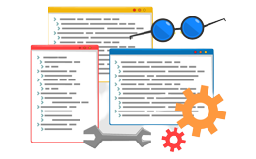

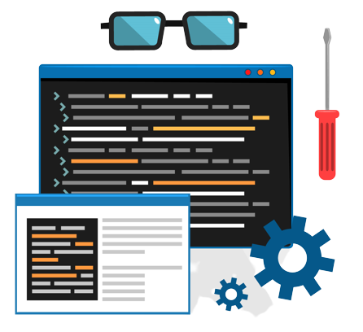



3. 제품 특장점
OpenAI ChatGPT 서비스
Morpheus IDE를 활용한 모바일 앱 개발 시 ChatGPT 연계를 통하여 코드 작성, 소스 검증, 주석 달기, 철자 및 문법체크를 지원 합니다.
Morpheus IDE
MADP GPT Server
Chat Completions API
사용자의 요청이 소프트웨어
개발과 관련된 질문 인가?
문장 유사도 판별
(Cosine Similarity)
text-davinci-003
MADP API Data Set
코드 작성
소스 검증
주석 달기
철자 및 문법체크
gpt-3.5-turbo
Real time
프롬프트 생성
프로그램을 통해 생성된 프롬프트
① Embedding model 적용 ② Data Set → Support Set 구성 ③ Few Shot Learning ④ 유사 API 목록 생성

Slide 19


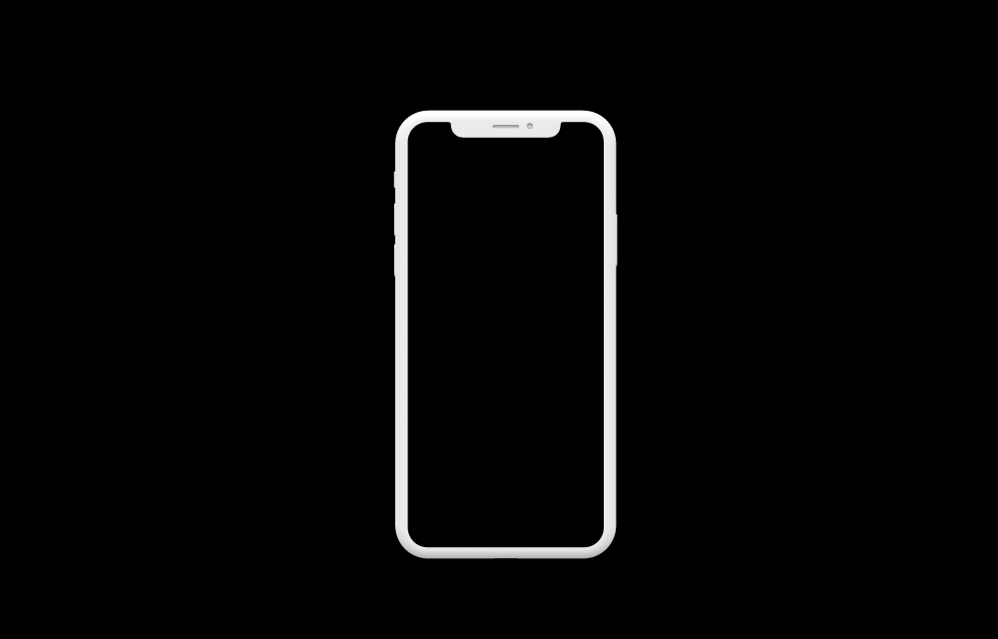
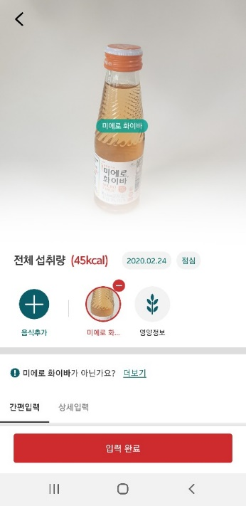
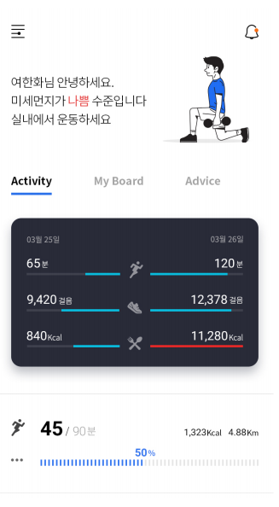
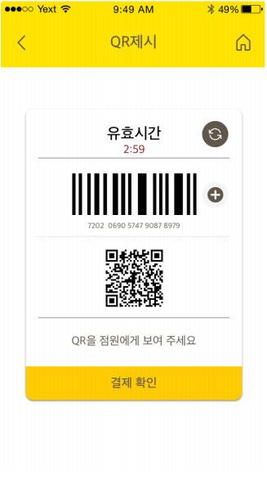
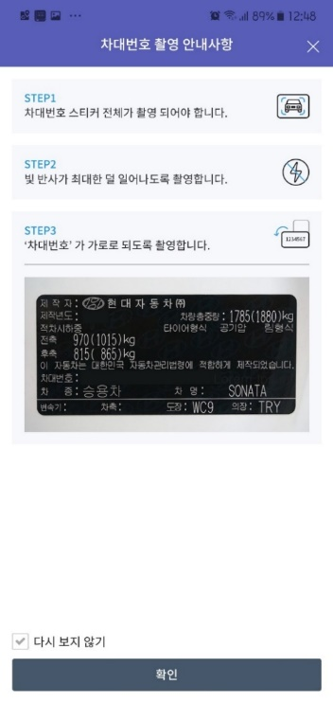
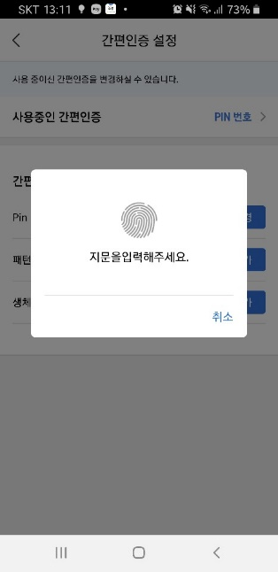
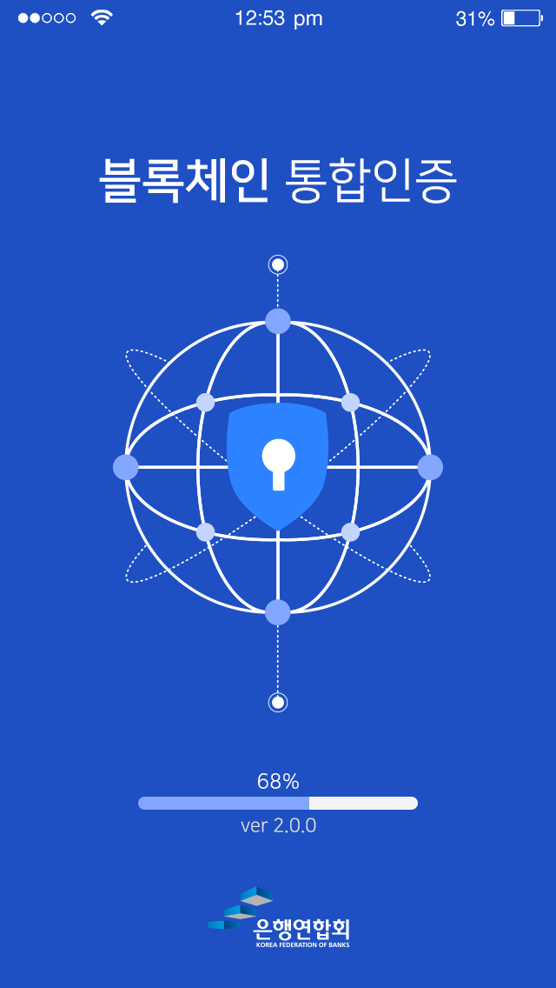
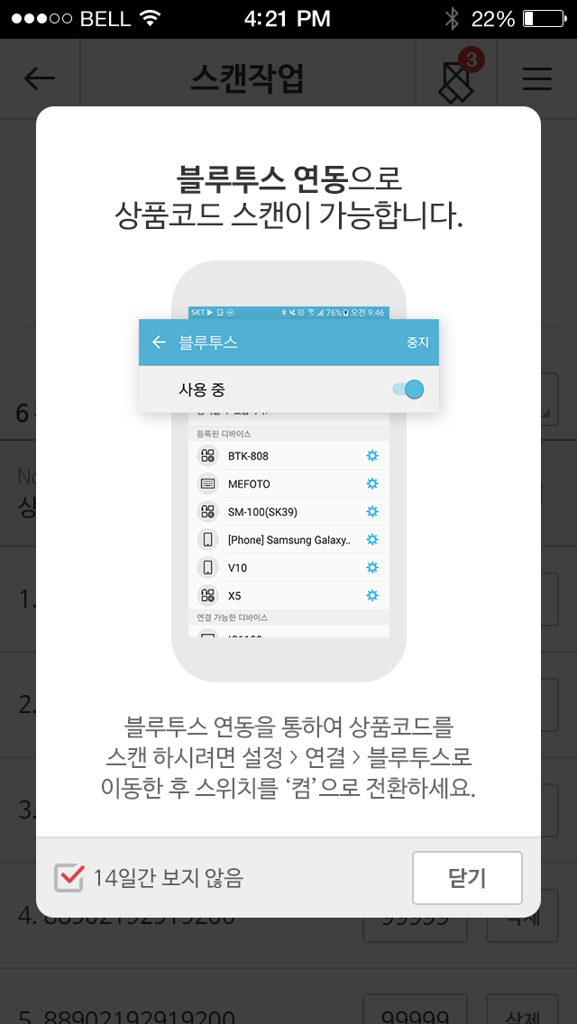




3. 제품 특장점
3rd Party 솔루션 연계 지원
Plug-in 방식으로 국내 유수의 3rd Party 솔루션을 앱에서 간단하게 구현할 수 있습니다.
모바일 앱
이미지 인식
QR Code
블루투스, GeoFencing
PKI/키패드 / MDM
SNS 연동
OCR
간편 인증
블록체인
Integrate
with EVERYTHING
앱위변조 / 백신
간편 인증
Push /QR / GPS
AI/AR

Slide 20






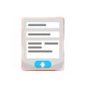


3. 제품 특장점
기술지원 및 교육
시스템 구축 단계 부터 운영 시점 까지 다양한 기술지원 채널과 교육센터를 통한 제품 교육 커리큘럼을 제공하고 있습니다.
기술지원 사이트
(developer.uracle.co.kr)
시스템 정기점검 (유/무상 기간 중 월 1회)
하자보수 및 장애지원
(기능오류 및 시스템 장애처리)
위키 사이트
(wiki.uracle.co.kr)
시스템 재설치 (인프라 변경 시 1회 무상지원)
일상지원 (고객 요청 시 담당 엔지니어 점검 실시)
운영
기술지원 챗봇
(Client IDE Chat Bot)
단말 OS 업그레이드 및 패치
(기술지원사이트 및 Client IDE를 통한 배포)
교육센터 정기교육 (월 1회 또는 신청/비정기)
제품설치 및 체크리스트
(권장 운영 환경 및 제원)
프로젝트
현장 이슈 대응
솔루션 기술
문의 대응
프로젝트 개발지원
(분석/설계/구현)
구축

Slide 21
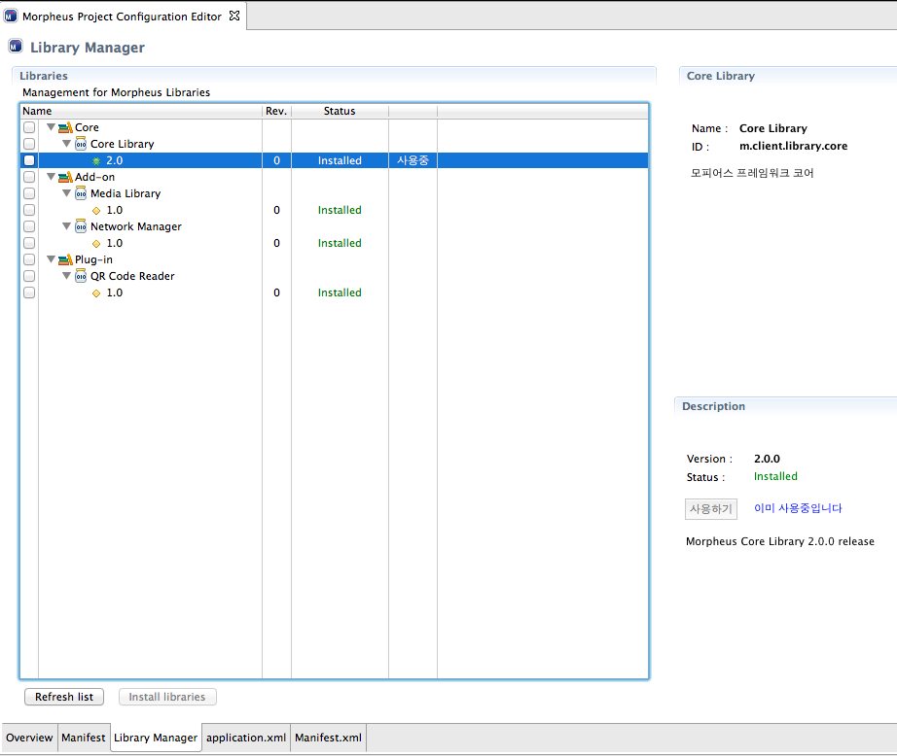
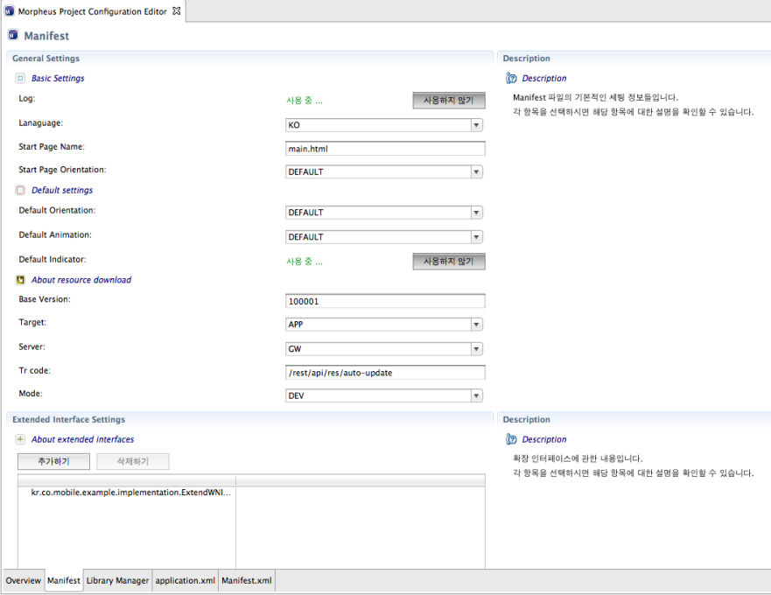
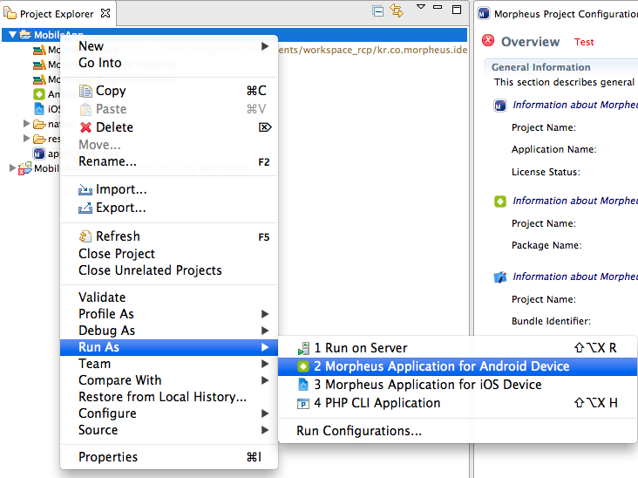

4. 주요기능
클라이언트 IDE(Integrated Development Environment)
Eclipse기반 Plug-in으로 개발된 Morpheus Client IDE는 개발 생산성 향상을 위해 설계되었으며 아래와 같은 기능을 제공 합니다.
구분 | 내용
빌드/배포 | Android, iOS 빌드/배포 기능 (ios는 Xcode 설치 필요)
개발환경설정 | 모피어스 단말 개발 환경 설정
라이브러리 업데이트 | 라이브러리 업데이트 기능 ( Plug-in 라이브러리 포함 )
라이선스 체크 기능 | 라이선스 체크 기능
서버 설정 기능 | 연동 서버 정보 설정 기능
Template | Template App. 및 개발 Guide 제공
Wiki 연동 | 개발 가이드 사이트인 Wiki연동 기능
Direct View | Build 과정 없이 수정 사항 확인 가능
Editor | 코드 에디터 제공
Upgrade | IDE Upgrade 기능 제공

Slide 22



4. 주요기능
OpenAI ChatGPT 서비스
Eclipse기반 Plug-in으로 개발된 Morpheus Client IDE는 MADP GPT 서버와 OpenAI 간 실시간 연계를 통하여 사용자 입력 프롬프트에 대한 실시간 답변과 결과에 대한 기존 소스와 비교, 병합 기능을 제공합니다.
AI에게 요청
프롬프트 입력
③ 응답 결과를 바탕으로 기존 소스와 비교 및 병합 선택
소스 검증
주석 달기
철자 및 문법 체크
코드 작성
① 프롬프트 생성
② 실시간 답변

Slide 23



4. 주요기능
클라이언트 애뮬레이터 (Client Emulator)
단말 배포 없이 PC에서 결과물을 확인 할 수 있는 browser emulator를 제공합니다. Browser emulator는 디버깅 및
다양한 해상도를 지원하며 웹 표준 및 웹 접근성 항목에 대한 체크 기능도 포함하고 있습니다.
Inspector
다양한 해상도 지원

Slide 24


4. 주요기능
다국어 지원 기능
다국어를 위한 Locale Addon 제공하며, System 언어를 기본으로 적용 하며, 다국어 소스는 리소스 업데이트로 관리 가능합니다.
Localied String Key 로 다국어 화면을 구현하고 Key에 해당하는 내용은 각각의 언어 파일로 관리 할 수 있습니다.
다국어 적용을 위한
빌더를 제공
다국어 적용 기능 제공
언어별 메시지 파일 : JS 기반 JSON 구성되어 있으며 locale addon library를 통해 적용 가능함.
관리자 페이지에 엑셀업로드를 통해, 다국어를 관리할 수 있는 기능은 별도 개발이 필요함
아랍어와 같은 좌우 대칭적인 화면 적용이 필요한 경우 Locale 마다 css 를 추가하는 기능 적용 필요

Slide 25




4. 주요기능
리소스 업데이트(Resource Update)
리소스관리자 기능을 통하여 화면 단위의 UI 리소스를 동적으로 업데이트할 수 있습니다.
별도의 앱스토어 검수 및 재 등록 절차 없이 동적 업데이트가 가능하다.
Morpheus Mobile Server
Static Contents
Admin Tool
HTML
리소스 변경 승인
개발자
관리자
UI 변경 부분
수정 등록
리소스 변경 및 배포 형상 / 버전 관리
App 수정
변경 개발
Image
리소스 배포 형상 및 버전 생성
Java Script
리소스 배포 승인
Configuration File
리소스 배포 시작
APP
사용자
변경된 내용
실시간 반영
Resource Controller
Web Server
WAS

Slide 26


4. 주요기능
앱 위변조 체크 (App Integrity) 및 앱 스토어( App Store)
Client Platform 과 함께 단말의 실행 파일 영역과 리소스 영역을 체크하여 앱 무결성 체크를 수행하여 클라이언트 단말에 설치 된 앱의 보안성을 강화합니다.
앱 스토어
앱 검증 서버
다운로드 &설치
4
APP 개발자
Morpheus Mobile Server
7
Resource 검증&실행
1
APP 개발
(Binary, Resource)
3
APP 정보 생성
Android, iOS
APP 파일
Resource
검증
2
APP 무결성
데이터 생성 / 검증
APP 등록
(.apk / .ipa)
2차 검증
(리소스)
Morpheus Client Platform
1차 검증
(Core)
SSL / AES-256
5
실행 & 무결성 검증 요청
AES
6
Resource 검증용 정보 리턴
앱 스토어 구축 예시

Slide 27



4. 주요기능
통합 어드민
통합 Admin 은 모바일 앱 관리 및 단말의 서버 연동, 스토어 관리, Push 발송 등 시스템 전반적인 관리 기능을 한 눈에 볼 수 있도록 제공합니다.
모바일 관리
리소스 업로드
리소스 관리
배포 관리 등의 리소스 관리 기능
앱스토어
App 관리
단말기 관리 등의 스토어 관리 기능 제공
통계
push 통계
스토어 통계
등의 Push, 스토어 서비스에 따른 통계 데이터 제공 기능
시스템 관리
공지사항 관리
관리자 계정 관리, 설정 및 등록 기능 제공

Slide 28








4. 주요기능
Cross Platform 기반의 Mobile Web, App, PC Web 지원
표준 Webkit 기반 개발 프레임워크를 제공하여, MADP 가 제공하는 개발가이드로 Mobile App, Web 부터 PC web 제작까지 지원하며, 유연한 Native API 연동을 지원합니다.
Web Server
Was Server
Morpheus G/W
html
Java
Legacy
Interface
Interface
image
css
JSP
Js
Mcore
Morpheus admin
DB
css
Media Query를 이용, 다양한 해상도의 화면을 반응형으로 제작
Mcore
Morpheus client core 인터페이스로 APP 배포 시 Native API가 동작하는 엔진
JSP
user-agent 로 Cross OS / Device 를 구분하여 서비스 인터페이스를 one-source 로 지원
Morpheus App.
Morpheus Web.
PC Web
Cross Browsing

Slide 29










5. 기대효과
어플리케이션 개발 및 운영 효율성
국내 400여 기업의 레퍼런스의 경험과 노하우가 담긴 국내 No.1 모바일 어플리케이션 개발플랫폼으로 개발 생산성을 향상 시키고 개발 및 운영 프로세스의 혁신을 기대할 수 있습니다.
Native 개발
통합 개발플랫폼
SCM
CRM
ERP
SFA
iOS
Android
OS별 개발자 투입
Mobile Project
개발자 투입
OS & Version, 단말기 버전별
다양한 소스
vs
One Source Adaptive Compiling
iOS
Android
다수개 버전관리
실행 어플리케이션 개발
통합관리
통합 소스 개발
Pain Point
개발 : 인력투입 MM 감소 운영 : 소스 대응력 및 관리 효율 향상 : 단말 및 OS 버전 변동송에 대한 신속 대응
Winning Point
개발 : 1Source * OS별 인력투입 (100%) 운영 : 개발인력 Full 투입 리스크

Slide 30





5. 기대효과
개발 효율성
Low Code와 통합 개발환경, One Source Multi Use를 통해 빠른 개발 속도를 높이는 표준화된 개발 플랫폼 입니다.
Native 개발
가이드 조정 및 확인 피드백 다수 발생
Native 개발은 매 업데이트 마다 앱 스토어 검수 진행, 실시간 반영 불가
iOS
Android
OS 별
레이아웃
리소스
제작
해상도 별
레이아웃
가이드
제작
Android
개발자
해상도 별
제작
iOS
개발자
해상도 별
제작
통합
테스트
웹
리소스
배포
앱 스토어
검수
1주
예상
앱 서비스
시작
Web
첫 앱 등록 검수 후엔 별도의 검수 없이 실시간 변경사항 반영 가능
iOS
Android
반응형
레이아웃
리소스 제작
퍼블리셔
One Source 반응형 웹화면 개발
통합 테스트
웹
리소스
배포
앱 서비스
시작
Web

Slide 31




5. 기대효과
개발 생산성
Low Code와 통합 개발환경을 지원하여 빠른 개발과 생산성 향상을 지원합니다.
디자인 영역 15~30% 감소
통합 영역 20~40% 감소
UI Component 방식으로 의사소통의 편의성과
Source 재활용, 그리고 규격화를 통해
디자인 작업에 소요되는 개발 공수를 절감합니다.
커넥터 및 어댑터가 데이터에 엑세스하고 이를 응용프로그램
데이터 모델에서 시각적으로 매핑하도록 구성하는데 초점을
맞추기 때문에 통합 단계는 Object Services에서 약 4배
더 빠릅니다. 전통적인 응용프로그램 개발에서는
엄청난 양의 사용자 정의 코드가 필요합니다.
총 개발 30% 감소
개발 영역 30~ 50% 감소
다양한 기능 제공
전통적인 앱 개발에는 개발에서 생성된 컨트롤러, 모델과 API 호출 코드가 없기 때문에 많은 개발이 필요합니다.
Morpheus 하이브리드 앱은 프리젠테이션 계층 개발에만
집중하여 컨트롤러를 호출하는 작업만으로도 충분합니다.
120여개의 Util함수, 모피어스 API와 3rd Party API,
여러 화면에 사용되는 테마 별 UI 템플릿, 즉각적으로
개발 문제를 해결할 수 있는 기술지원 봇, Wiki 등을 제공합니다.

Slide 32









5. 기대효과
개발, 운영, 유지보수 측면의 편의성을 향상시키며 개발 프로세스, 비용절감, 신속한 문제 해결, 연계/통합 부문에서 모바일 환경에 효율적인 대응환경을 마련합니다.
UX부터 서비스 개발까지 통합개발환경(IDE)의 운영/유지관리 효율적 대응환경 DevOps전략의 빠르고 효율적인 적용으로 DX(Digital Transformation) 완성
통합개발환경(IDE)
One Source Multi Use
Hybrid Platform
Low Code
모바일 표준화
Web / App
Legacy Interface Adapter
3rd Party 연계
Cost Reduction
Management
Convenience
IT Function
Extensibility
개발 기간의 감소
인력 및 투입비용의 감소
개발자 수급 용이성
운영 및 유지보수 편의성
새로운 기능확장
기존 시스템과의 원활한 연계

Slide 33

주요 구축 사례
1. 주요 구축 사례 2. 고객사

Slide 34







1. 주요 구축사례
CJ택배 고객앱, 직원앱 3종 구축
쉽고 편리한 스마트뱅킹
“CJ 대한통운 모바일 개발 플랫폼 표준화 및 차세대 프로젝트“
CJ대한통운 고객앱 개발 및 앱 스토어 배포
CJ대한통운 직원앱, 간선기사앱, 택배터미널앱 개발
택배 전용 푸시 시스템 구축
“비대면 계좌개설, 예금상품가입, 대출신청, 오픈뱅킹 서비스“
모바일 웹/앱 모두 가능한 비대면 대출 신청 및 처리
간편인증서 및 공동인증서를 통한 인터넷 뱅킹
쉽고 빠른 자동대출 및 계좌 관리 서비스

Slide 35







1. 주요 구축사례
사고차량 AI 자동 견적 시스템(AOS 알파)
사내 모바일 업무 플랫폼
“AI를 접목한 자동차 보상 프로세스의 혁신“
수리비 견적 산출과 손해사정 업무의 자동화
보험사 보상 직원과 현장 출동 담당자의 업무 개선
PC 서비스를 모바일에서도 구현함으로써 고객 편의성 증대
“표준화된 모바일 개발환경 구성과 모바일 업무환경 구축 용이화“
기본 그룹웨어 + 레거시 시스템 연동
CI/CD 파이프라인을 통한 자동화
통합 모바일 앱 관리를 통한 운영 편의성 향상

Slide 36





1. 주요 구축사례
24시간 모바일 대출 시스템
모바일 뱅킹, 사이다
“업계 최초 24시간 대출 시스템 구축“
K Car (자동차 정보)와 연계하여 One-Stop 모바일 대출 시스템 구현
대출 고객의 접점 확대
비대면 대출로 고객 편의성 향상
“스마트론 앱 (SBI 저축은행 대출 앱) 구축”
• 스마트 뱅킹 (SBI 저축은행 뱅킹) – 계좌 이체, 대출, 개설 등
• 사이다 (SBI 저축은행 대출 전용 앱) – 특정 상품 전용 대출 앱
• 웹앱도 함께 개발함으로써 앱 설치에 대한 장벽 해소

Slide 37
2. 고객사
2023년
2022년
사업명 | 발주처
LG유플러스 자산관리 앱 재구축 | LG유플러스
코오롱 FnC 모바일 업무플랫폼 구축 | 코오롱 FnC
SK실트론 PDA 전환 구축 | SK실트론
KB캐피탈 모바일 콜렉션 시스템 구축 | KB캐피탈
비대면 영업지원 시스템 구축 | DB생명보험㈜
국방부, 교육부 마음건강서비스 | 한양대헬스케어센터
한국교직원공제회 모바일앱 구축 | 한국교육지원공제회
법인 모바일 그룹웨어 구축 | SK온
모바일 어플리케이션 개발 플랫폼 납품 | 기아차
중국 공장 모바일 어플리케이션 개발 플랫폼 납품 | SK온
강박장애 인지행동 치료앱 구축 | 서울대법원
차세대 시스템 구축 컨설팅 | 스포츠토토
헝가리 PDA 구축 | SK온
모바일 POVIS 고도화 | 포항공대
화성공장 모바일 품질완결 SW납품 | 기아차
사업명 | 발주처
몬테리아 법인 SW납품 | 현대트랜시스
키오스크 UI/UX 구축사업 | 에스오일
iNEX 모바일앱 구축 | CJ대한통운
신한금융 유니버셜 간편앱 구축 | 신한카드
중소중견기업을 위한 B2B 플랫폼 바이코리아 고도화 | KOTRA
임상시헌용 DTx 런처 앱 구축 | 한양대 산학협력단
하자관리 앱 구축 | GS건설
모바일 콜렉션 사업 | KB캐피탈
모바일 업무플랫폼 | 코오올FnC
고척점 멤버쉽 앱 | HDC아이파크몰
PDA업무 구축 | SK실트론
원격감시시스템 | 현대엔지니어링
디지털 카드신청 2.0 | 하나카드
모바일기반 안전관리 시스템 | LS니코동제련
KR 신규 앱 및 고객용 PSC 모바일 앱 구축 SW납품 | 한국선급
모바일 어플리케이션 개발 플랫폼 도입 | 쌍용C&E
사업명 | 발주처
사내 모바일 업무 플랫폼 구축 | 홈플러스
통합 모바일 개발 플랫폼 구축 | 대신저축은행
업무용 모바일 어플리케이션 개발 플랫폼 납품 | 현대글로비스
상호금융 차세대 디지털금융 모바일 어플리케이션 개발 플랫폼 납품 | 농협정보시스템
의료빅데이터연구센터 모바일 어플리케이션 개발 플랫폼 납품 | 서울대학교
모바일 그룹웨어 이전 | GS자이
AI금융비서 서비스 플랫폼 구축 | KB국민은행
모바일 어플리케이션 개발 플랫폼 납품 | 한국선원복지고용센터
메타버스서울 1단계 구축사업 (서울지갑앱 연계 및 개발) | 서울특별시
블록체인기반 공공일자리 표준 전자근로계약 및 이력관리 플랫폼 | 서울특별시
디지털 헬스케어 플랫폼 2단계 프로젝트 | KB헬스케어
블록체인 전자입찰정보 시스템 구축 | 엔투비
국민안전교육 플랫폼 사업 | 행정안전부
그 외 다수

